Slide 1
讲师 ： 刘清翔
网站 ：www.qxmcu.com
电话 ： 028-66809698
学习交流A群：210498439
学习交流B群：46804054
学习交流D群：155405696

Slide 2
定时/计数器（中断）
什么是定时/计数器以及用处
如何使用单片机的定时/计数器
定时/计数器相关的寄存器
定时/计数器中断相关的寄存器
实践编程

Slide 3
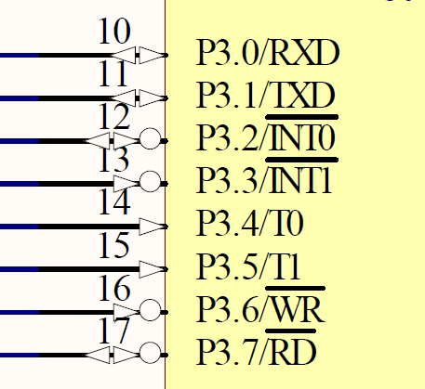
定时/计数器
51单片机有2个16位定时器/计数器：定时器0（T0为P3.4）和定时器1（T1为P3.5）
这里所说的16位是指定时/计数器内部分别有16位的计数寄存器。
当工作在定时模式时，每经过一个机器周期内部的16位计数寄存器的值就会加1，当这个寄存器装满时溢出。
我们可以算出工作在定时模式时最高单次定时时间为65535*1.085us=时间（单位us）
当工作在计数器模式时，T0(P3.4引脚),T1（P3.5引脚）每来一个脉冲计数寄存器加1
定时器作用：定时计数器可以用于精确事件定时，PWM脉宽调制，波形发生，信号时序测量的方面。

Slide 4
使用51定时/计数器中断方式步骤
启动定时/计数器（通过TCON控制器）
定时/计数器
设置定时/计数器工作模式（通过TMOD控制器）
设置定时/计数器中断相关寄存器（IE）

Slide 5
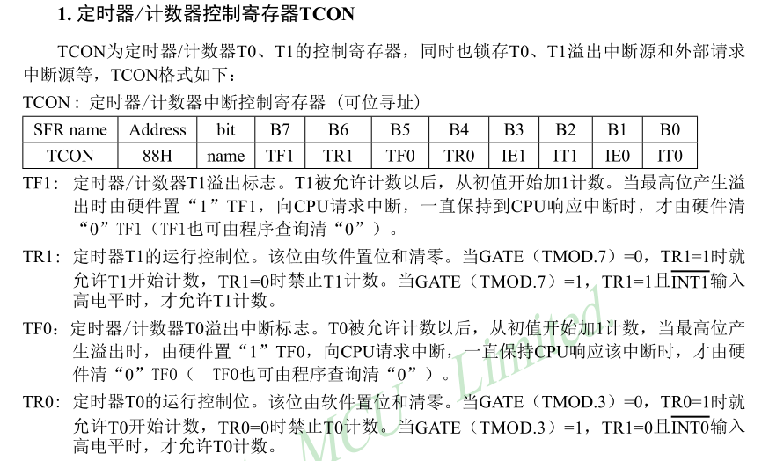

Slide 6
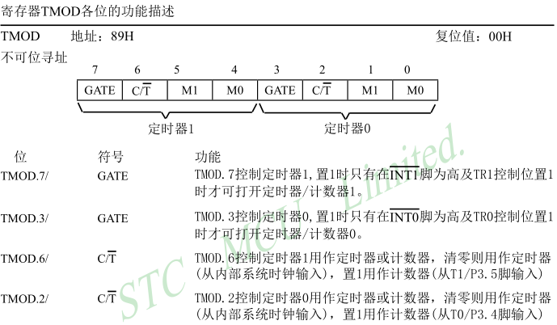
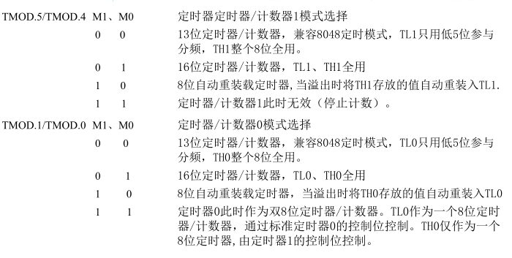

Slide 7
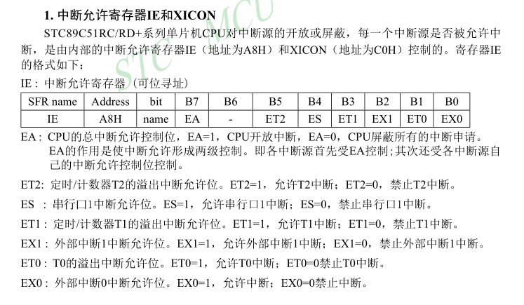
定时计数器中断相关寄存器

Slide 8
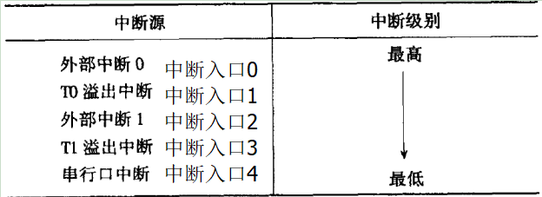
单片机同优先级中内部查询顺序
内部查询顺序： 在同时收到几个同一优先级的中断请求时，哪一个中断请求能优先得到响应，取决于内部的查询顺序。这相当于在同一优先级内，还同时存在另一辅助优先级结构，其查询顺序如下：
void timer0() interrupt 1 //定时计数器0中断处理函数，加关键字interrupt和入口号
{
中断处理语句
}

Slide 9
谢谢大家！

